Slide 1
프로그래밍입문 프로젝트
학점 계산기
학번 2026864039
이름 임세현
깃허브 주소
https://github.com/saehyeun/python

Slide 2
학점 계산기의 주요 기능
과목명과 성적, 학점을 입력받아 저장.
입력받은 학점을 모두 더해 입력한 과목 개수로 나누어 평균 평점을 계산.

Slide 3
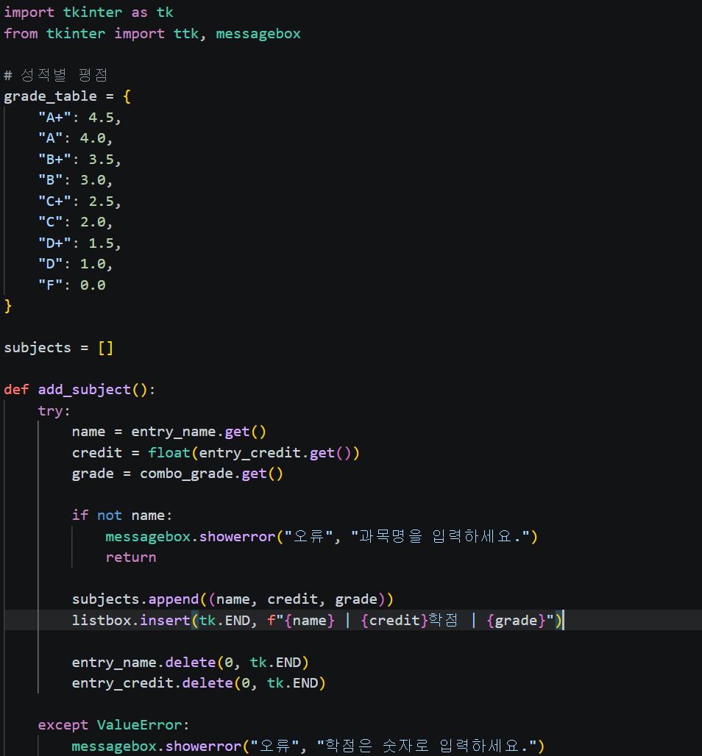
tkinter : GUI(그래픽 사용자 인터페이스)를
만들기 위한 라이브러리
ttk : Combobox 같은 고급 위젯 제공
messagebox : 오류창, 경고창 출력
1행 - 2행 : 라이브러리 임포트
5행 - 15행 : 성적별 평점 딕셔너리

Slide 4
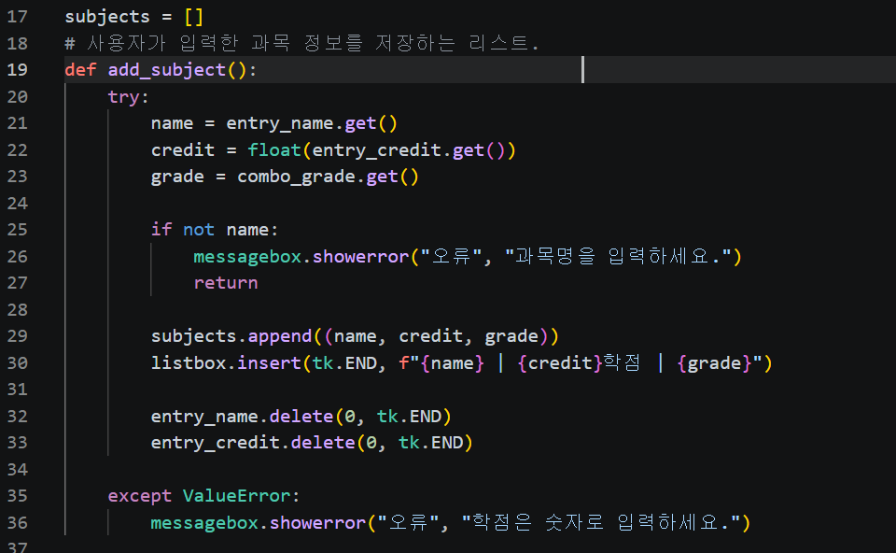
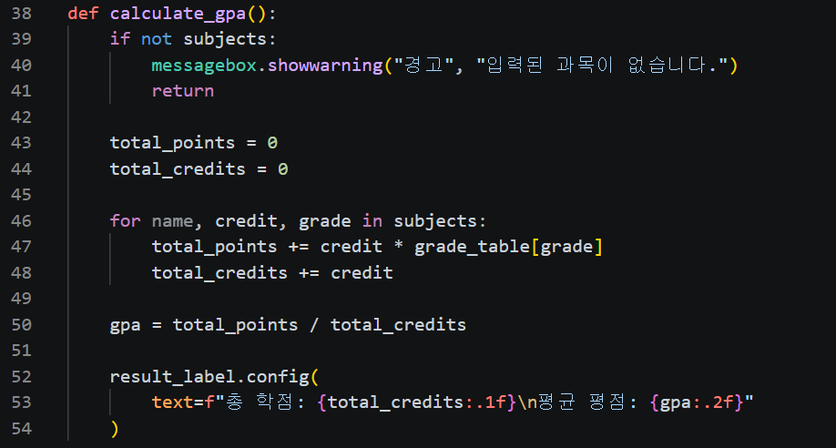
17 - 18행 : 리스트 초기화
19행 : 함수 정의
20 - 23행 : 입력값 가져오기
25 - 27행 : 입력값 유효성 검사
29-30행: 데이터 저장 및
화면 표시
32-33행: 입력창 초기화
35-36행: 예외 처리
38행: 함수 정의
39-41행: 과목 없을 때 예외 처리
43-44행: 누적 변수 초기화
46-48행: GPA 계산 반복문
50행: 평균 평점 계산
52-54행: 결과 화면에 출력

Slide 5
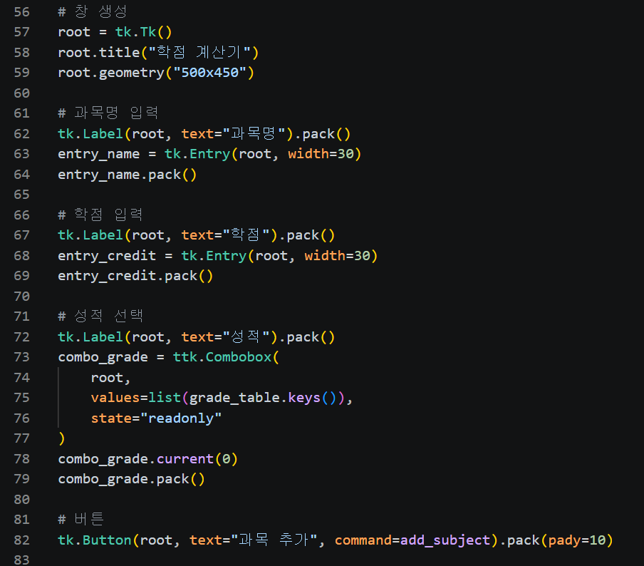
57 - 59행 : 창 생성
62 - 64행 : 과목명 입력 칸 생성
67 - 69행 : 학점 입력 칸 생성
72 - 79행 : 성적 선택 칸 생성
82행 : 버튼 생성

Slide 6
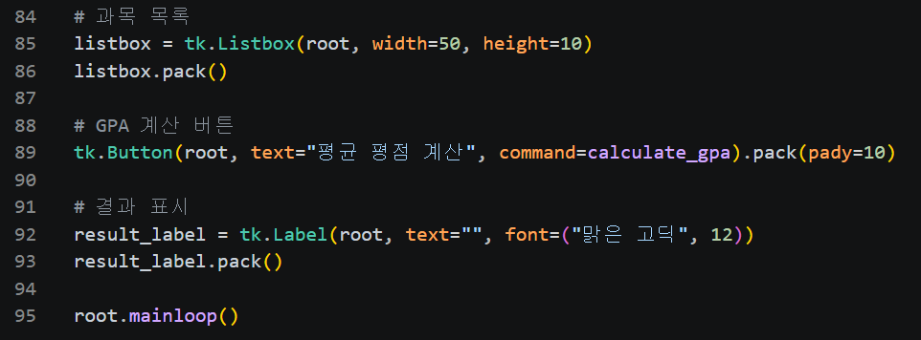
85 - 86행 : 과목 목록 칸 생성
89행 : GPA(평균평점) 계산 평균
92 – 93행 : 결과 표시 생성
95행 : 중지

Slide 7
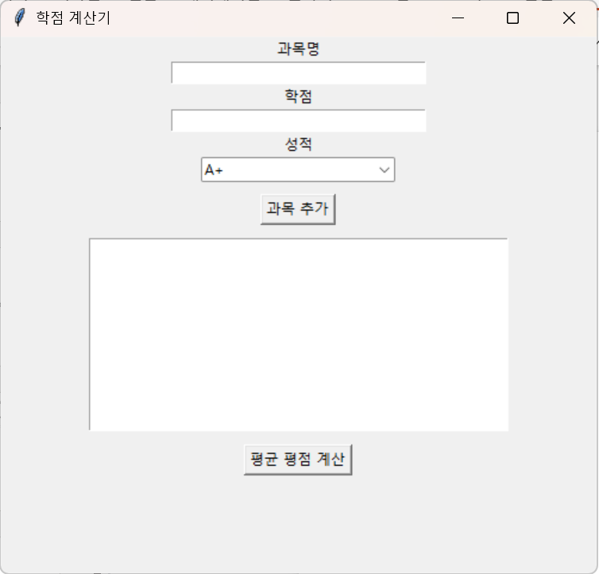
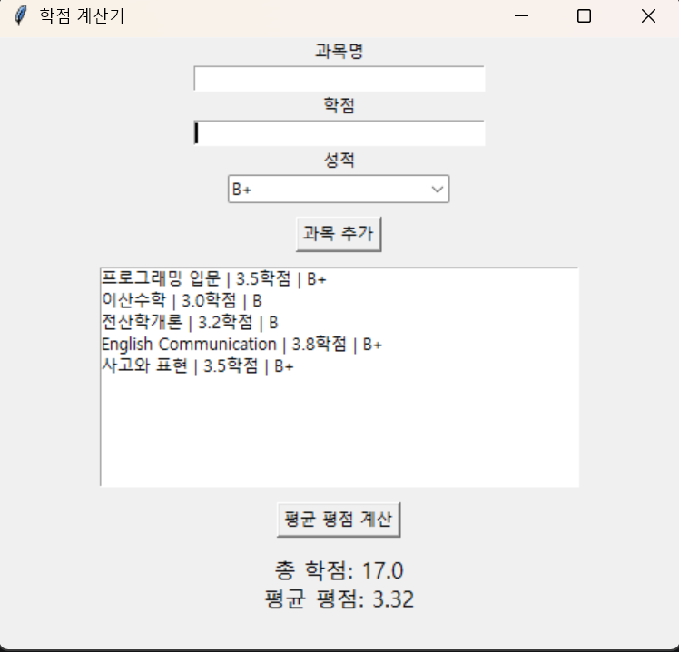
실행 후 화면
사용 예시

Slide 8
느낀점
이번 파이썬 수업을 들으며 배웠던 내용들로 내가 직접 프로그램을 만들어 간다는 것에서 상당한 재미를 느끼곤 했었습니다.
하지만 처음 사용했던 GUI 명령어들이 어떻게 사용되는지 몰라 코드를 짜는 과정에서 상당한
어려움을 느꼈고, 많은 시간과 노력이 들어갔습니다.
그럼에도 고난을 넘어 프로젝트를 완성했을때는 엄청난 성취감을 얻게 되었습니다.

Slide 9
깃허브 : 10점
프로젝트 : 14점

